Slide 1

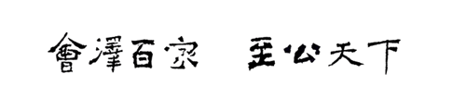
卫星测高原理及应用课程
卫星测高原理及应用
罗 新
云南大学 地球科学学院
邮箱: xinluo_xin@ynu.edu.cn
地址：地球科学学院1327办公室

Slide 2
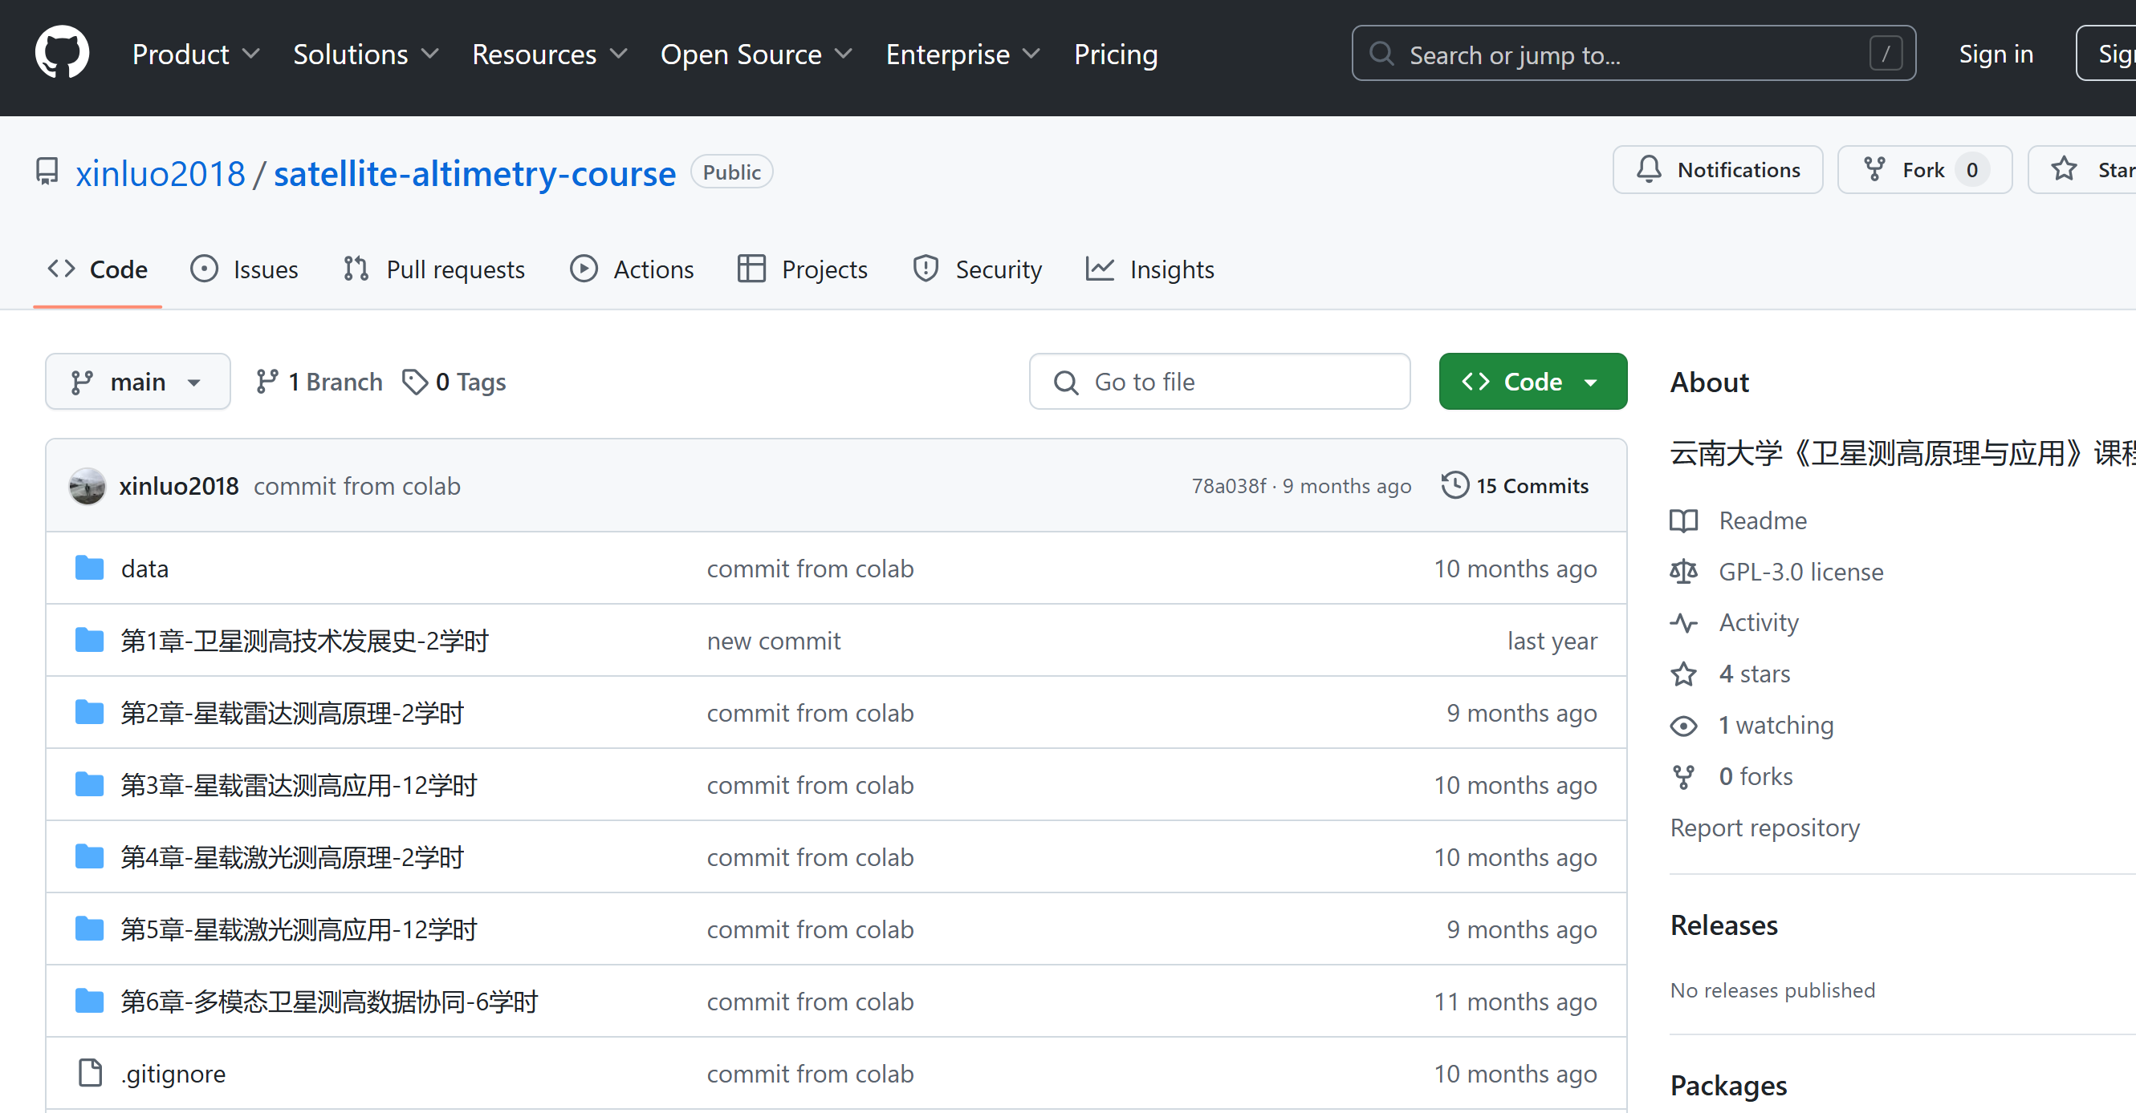
一、课程简介
课程资料
https://github.com/xinluo2018/satellite-altimetry-course

Slide 3
一、课程简介
2. 课程目标
1、通过该门课程的学习，了解卫星测高技术发展的历史与现状。
2、通过该门课程学习，掌握卫星测高技术的基本原理。
3、通过该门课程学习，能够熟练开展卫星测高技术的地学应用。

Slide 4
课程简介及考核
3. 开源GIS课程各章节内容
课程章节 | 课时 | 主要学习内容
1.卫星测高技术发展史 | 2 | 卫星测高技术发展史、主要应用、以及发展趋势
2. 星载雷达测高原理 | 2 | 卫星测高基本原理。星载雷达测高技术发展及测高波形分析
3. 星载雷达测高应用 | 12 | 星载雷达测高数据获取、数据处理、应用实践
4. 星载激光测高原理 | 2 | 星载全波形激光测高原理、星载光子计数激光测高原理
5. 星载激光测高应用 | 12 | 星载激光测高数据获取、预处理、以及冰川高程分析
6. 卫星测高应用实践 | 6 | 卫星测高应用实践（湖泊、河流、冰川高程变化监测应用）
Notes:
1. 不严格按照进度，根据大家学习情况调整。

Slide 5
课程简介及考核
教学方式
理论+实践课程，课堂学习需携带电脑，并保持网络通畅。
考核方式及成绩
组成 | 占比 | 说明
课堂表现 （个人） | 40% | 根据课程学习情况进行综合评分
个人作业 （至少1次） | 60% | 卫星测高应用实践（自选题目和研究区域），一份课程论文、一次ppt演示

Slide 6
卫星测高原理及应用课程
卫星测高技术发展史
罗 新
云南大学 地球科学学院
邮箱: xinluo_xin@ynu.edu.cn
地址：地球科学学院1327办公室

Slide 7
目录
一
卫星测高发展史
二
卫星测高应用
三
卫星测高发展趋势

Slide 8
一、卫星测高发展史

Slide 9
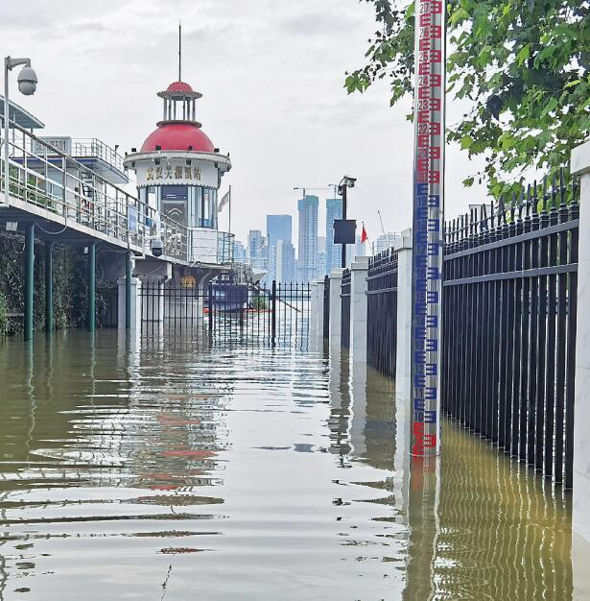
一、卫星测高发展史
卫星测高特点
卫星测高是指通过卫星遥感观测的方式测量地表高程值。﻿其具有观测范围大、观测成本低、观测精度高等特点。
卫星测高技术由于其观测成本低，能够进行全天候、高精度地面观测，近几十年来其为全球地表高程监测带来了革命性的变化。
备注：图片来源于网络
Notes:
以海平面水位测量为例：
传统海平面变化的监测方法是验潮站观测，由于其建设成本较高，并且仅为单点观测，同时其观测结果很容易受到环境和人为因素的影响，导致观测精度很难保持一致，数据可靠性难以评估。

Slide 10
一、卫星测高发展史
卫星测高技术发展史
20世纪末-21世纪初：卫星测高技术快速发展
20世纪70年代：卫星测高数据质量改善
萌芽期
探索期
成熟期
发展期
20世纪60年代：卫星测高技术起源
20世纪80年代：卫星测高技术提供有效观测数据

Slide 11
一、卫星测高发展史
萌芽期（卫星测高从无到有）
1969年，美国大地测量学家W.M.Kaula在固体地球与海洋物理大会上提出卫星测高概念（何宜军，2002）。
1973年美国NASA发射了Skylab空间站，其搭载了世界上首颗S-193测高计, 这是人类第一次应用雷达高度计来探测地球的卫星，是卫星测高发展史上的里程碑。
虽然Skylab空间站搭载的高度计误差较大，测得的测高数据精度严重失真，无法投入实际应用，但证明了卫星测高这一技术的可行性，为后续测高卫星的发展奠定了技术基础，也自此开启卫星测高的新时代。
参考文献：何宜军.高度计海洋遥感研究与应用[M].科学出版社,2002.

Slide 12
一、卫星测高发展史
探索期（卫星测高数据质量改善）
1975年，美国发射测高卫星Geos-3。相较于Skylab, Geos-3的分辨率和测高精度均有所提高，全球覆盖率也大大增加，但由于数据精度未达到使用要求，仍旧无法为研究提供有效的数据。
1978年，美国发射Seasat卫星，Seasat卫星搭载的高度计采用全去斜坡技术，分辨率提升，测高精度大大提升。虽然Seasat因故障仅运行了3个月，但Seasat卫星首次为研究人员提供了有效的全球测高数据，揭示了卫星测高的应用潜力。
Notes:
1969-1978，持续投入，未见成效

Slide 13
一、卫星测高发展史
成熟期（卫星测高技术广泛应用）
随着卫星观测技术和雷达高度计技术的提升，卫星测高技术发展进入成熟期。
1985年，美国海军发射Geosat卫星，用于完成海洋大地水准面的测量。Geosat卫星运行分为两个时期：1）前期数据用于军事活动，这段时期处于保密阶段；2）后期沿用了Seasat卫星的运行轨迹，这段时期数据可免费获取。
Geosat卫星执行任务长达6年，为研究人员提供了长时间、高精度、周期性的有效测高数据，标志着卫星测高技术的发展进入成熟时期。

Slide 14
一、卫星测高发展史
发展期（卫星测高技术快速发展）
20世纪90年代初，研究人员致力于提高测高精度，分别采用不同技术提高高度计性能。测高卫星发展进入快速发展期。
美法合作研发Topex/Poseidon系列卫星，该卫星搭载了新的精密轨道确定系统，采用Ku和C双波段，重访周期缩减到10天, 测高精度提高到了2.4cm的级别，标志着卫星测高技术进入高精度时代。T/P的后继卫星Jason-1/2/3分别于2001年、2008年、2016年相继发射升空。
欧洲发射了ERS系列卫星。1991年，欧空局发射了第一颗测高卫星ERS-1，搭载RA-1雷达高度计实现对陆地和海洋的监测。同系列卫星ERS-2、Envisat分别于1995年和2002年发射。

Slide 15
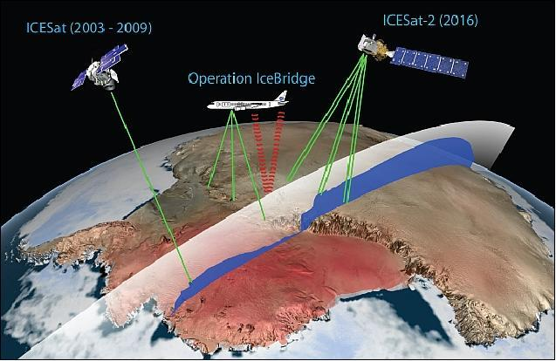
一、卫星测高发展史
发展期（卫星测高技术快速发展）
进入21世纪，除去T/P和ERS系列卫星任务外，激光、合成孔径、干涉等技术应用到新的卫星测高任务中，我国和印度也相继加入到卫星测高技术研发的队伍中。
2003年，全球第一个激光测高卫星ICESat发射升空，激光高度计的足迹点远小于雷达高度计。 2018年，其后继卫星ICESat-2发射。

Slide 16
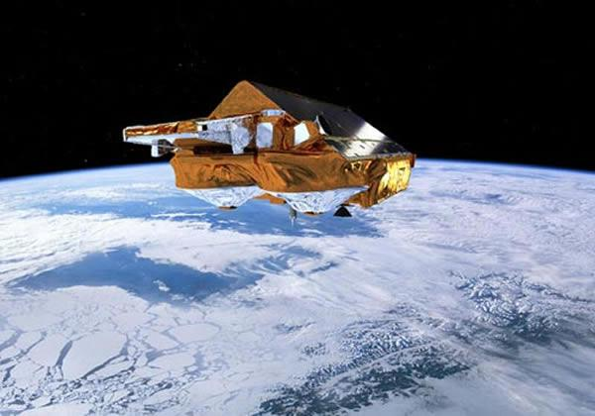
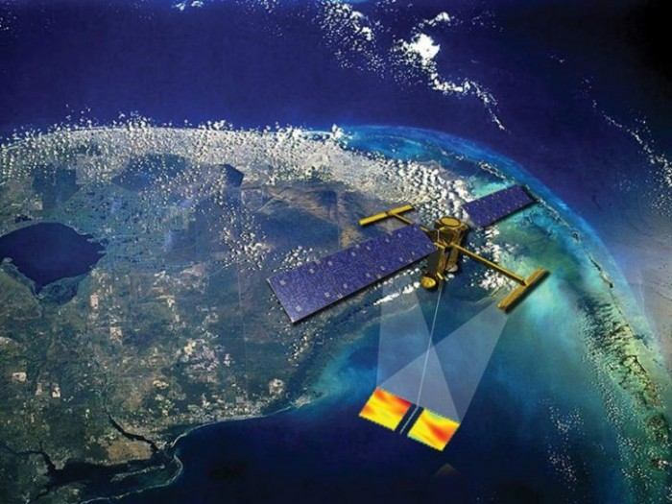
一、卫星测高发展史
发展期（卫星测高技术快速发展）
2010年，欧洲航天局发射了Cryosat-2卫星，该卫星具有3种观测模式，分别为雷达脉冲有限、SAR(合成孔径雷达)、SARIn(合成孔径雷达干涉)模式。
2022年，美国航天局和法国国家太空研究中心合作发射了SWOT卫星，该卫星为首个能够提供厘米级精度的宽刈幅星载雷达干涉测高数据。
Cryosat-2
SWOT

Slide 17
一、卫星测高发展史
卫星测高现状及未来
在测高卫星发展的40多年进程中，测高卫星定轨系统精度不断提升，测高卫星搭载的高度计由单频转换到双频，引入Ka波段、激光雷达、合成孔径雷达、雷达干涉等技术，从而不断提升卫星测高数据精度。
目前运行中的测高卫星主要有Jason-3、Sentinel-3A、Sentinel-3B、ICESat-2、HY-2B、GF-7、HY-2C、Sentinel-6，SWOT。近几年，世界各国还有测高卫星发射计划。

Slide 18
二、卫星测高应用

Slide 19
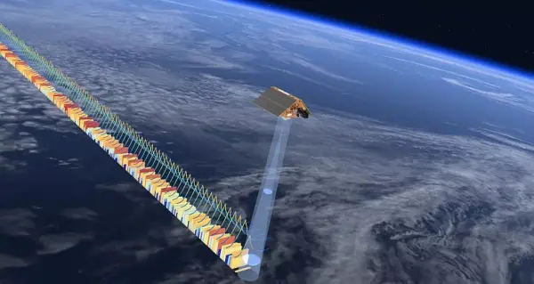
二、卫星测高应用
卫星测高技术最初目的较为单一，主要为通过遥测的方式确定海面形状，研究大洋环流和其他海洋学参数。之后，由于测高数据分辨率和精度的大幅提高，卫星测高在陆地水体、冰盖/冰川等领域获得了广泛应用。
Sentinel-6

Slide 20
二、卫星测高应用
海洋应用
卫星测高的海洋应用主要为测量海洋三个基本观测量：海面高度、有效波高、海面风速。这三个观测量为海洋水体运动研究提供了基础数据支持，有助于预报海洋天气和海面状态。

Slide 21
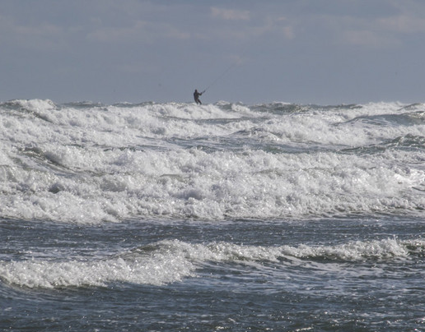
二、卫星测高应用
海洋应用
海面高度：全球海平面观测是卫星测高最初设计目标和最广泛的应用。
海面波高：海面由于存在波浪而起伏不平，高度计接收到的回波信号受海面波浪影响而呈现出不同的特征。通过对高度计返回信号进行分析，进而可反演海面波浪的高度。
海面风速：海面在海风作用下产生海浪，从而引起海面粗糙度的变化，海面粗糙度不同使得高度计返回信号具有差异，通过分析高度计返回信号，即可反演出海面风速。

Slide 22
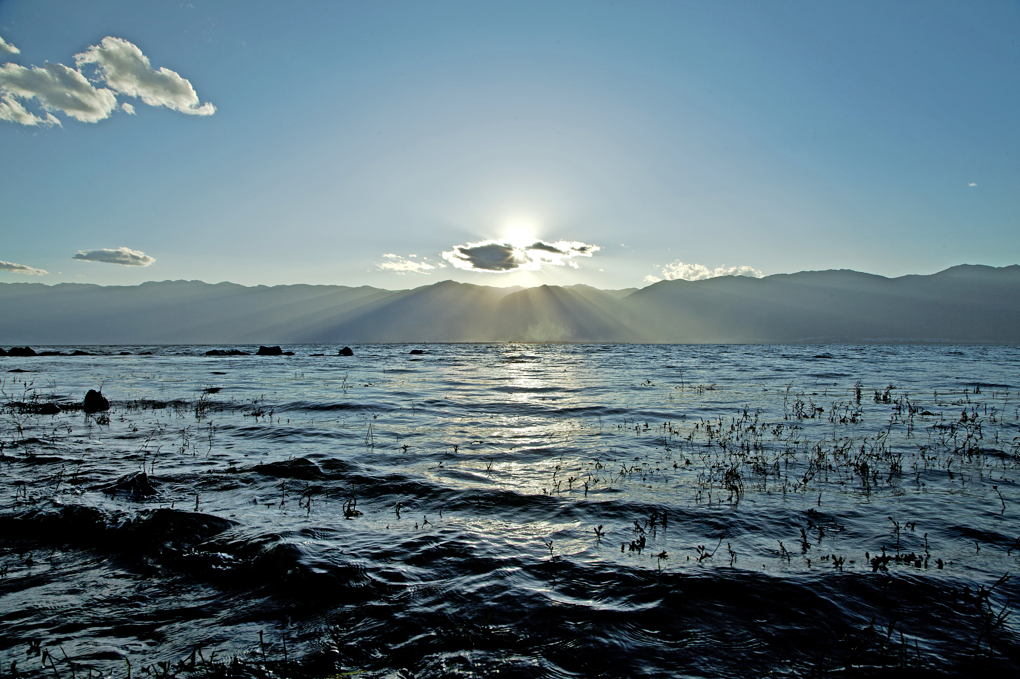
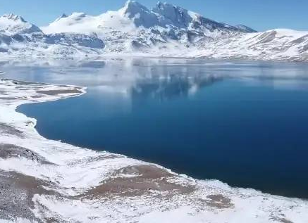
二、卫星测高应用
陆地水体应用
应用需求：大型湖泊、河流的水位通常由地面水文站进行观测，然而这种观测方式往往需要一定人力、物力和财力资源保障。此外，对于地处偏远、经济条件落后、自然环境恶劣的湖泊、河流，要在其周边布设观测站点往往非常困难。

Slide 23
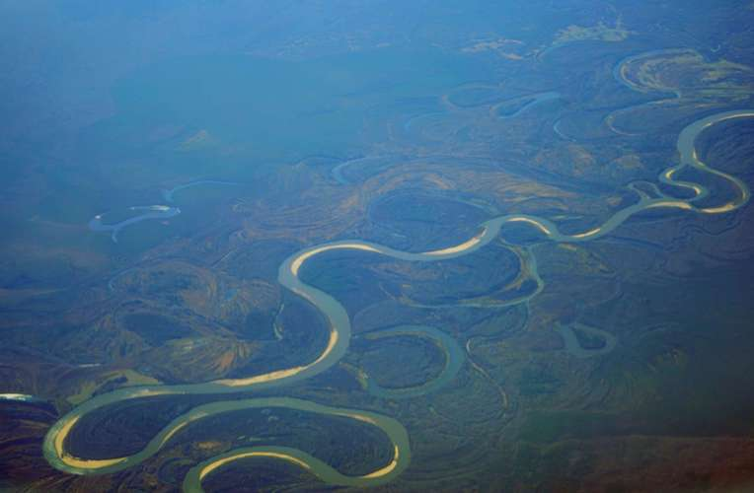
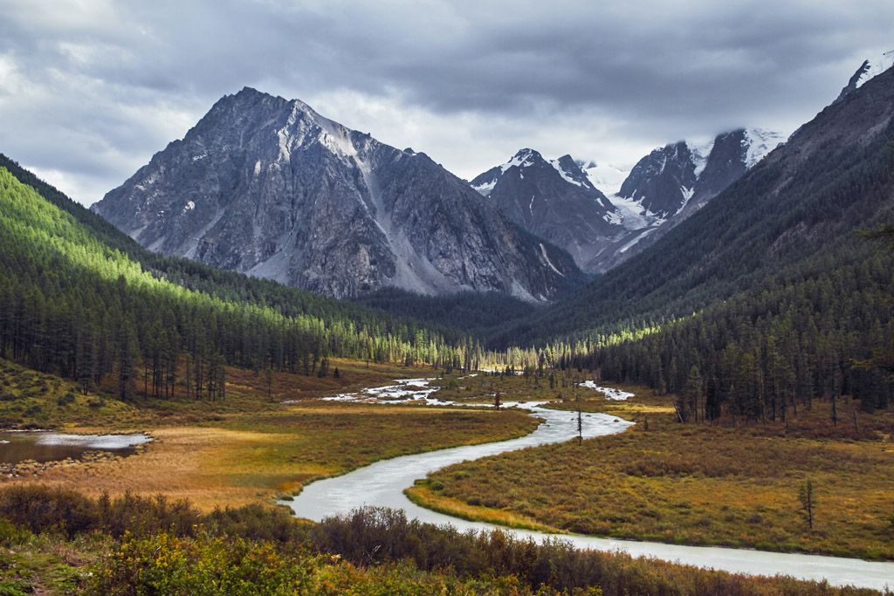
二、卫星测高应用
陆地水体应用
应用现状：20 世纪80 年代末，星载雷达高度计开始应用于内陆湖泊、河流的水位监测。目前，卫星测高已在内陆水域水位监测上表现出良好的应用前景，尤其是那些大型的内陆湖泊水域。
应用价值：湖泊、河流等作为地表水的重要载体，其水位信息的变化对水资源短缺、水环境恶化、水灾害频发等具有指示作用，同时也能提供大量的气候、降水和湿度变化等信息，反映出较大范围的气候变化。

Slide 24
二、卫星测高应用
冰盖/冰川应用
在冰川方面，卫星测高主要用于海冰、陆地冰的测绘和监测，以研究冰川融化与全球变暖、全球物候因子（如温度、降水量）的定量关系。
自1978年，星载雷达高度计开始对南北极冰盖进行观测，至今已获取了极地冰盖超过40 年的时间序列数据，科学家由此研究了全球变暖、降雪和冰川融化引起的冰盖高程年季变化，估算了冰盖的质量变化，并准确测量了海洋冰面高度和冰的体积以及海上冰盖的消长，监测了海冰的分布和运动。

Slide 25
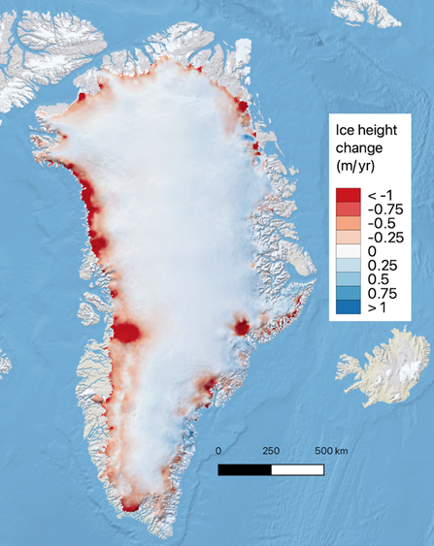
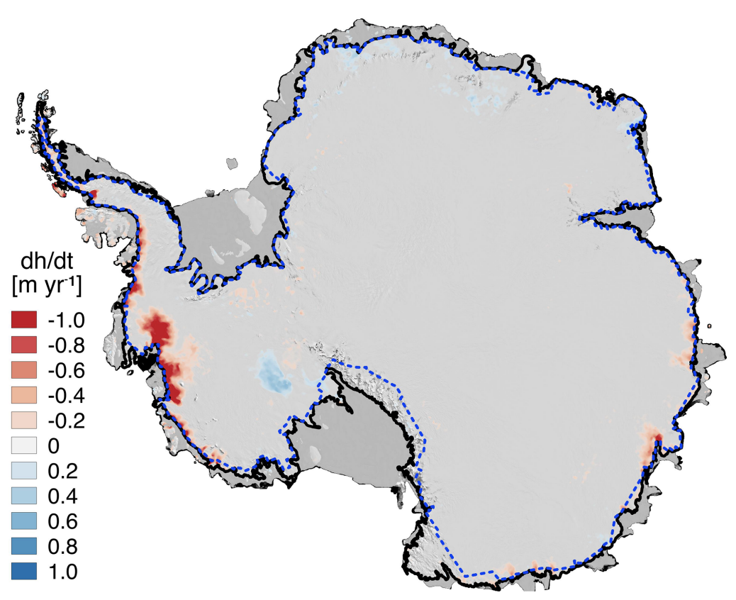
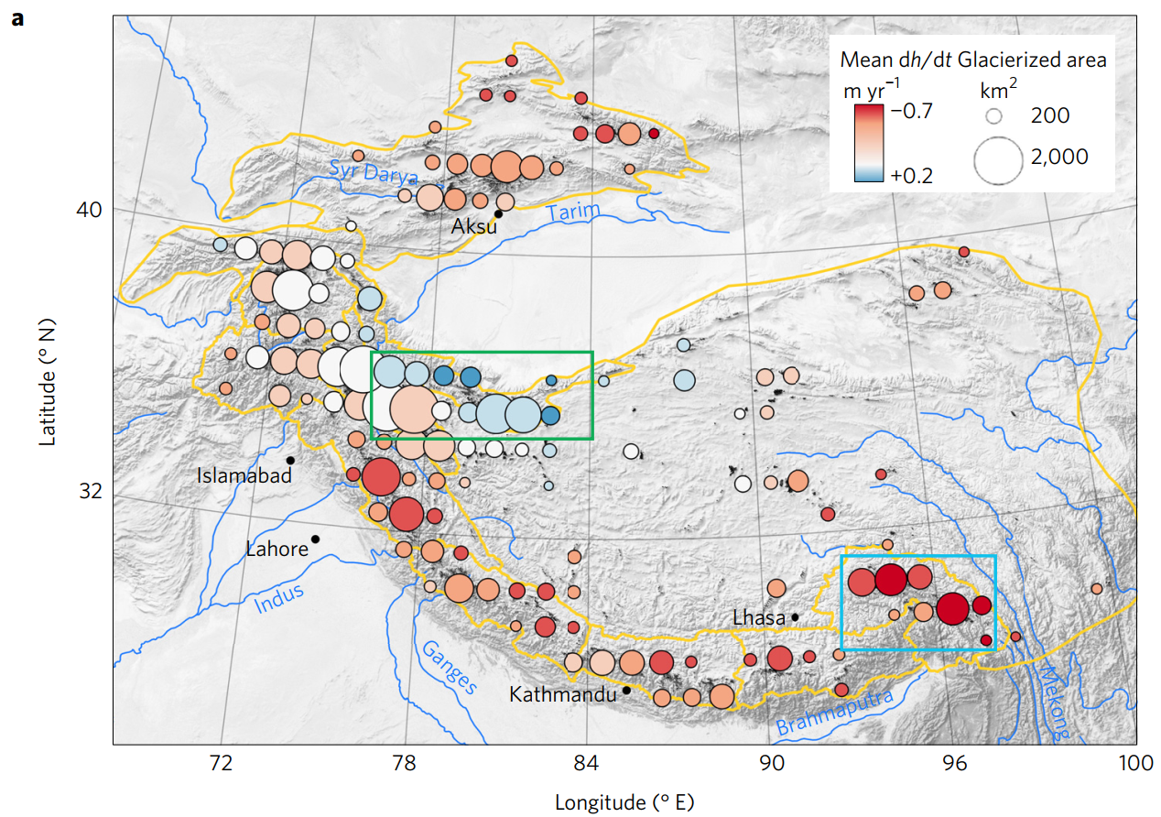
二、卫星测高应用
冰川应用
研究人员采用卫星测高技术，分别开展了青藏高原冰川、北极格林兰岛冰盖、南极冰盖的监测。
Brun et al., 2017
Gardner et al., 2018
Gardner et al., 2019
Brun F, Berthier E, Wagnon P, et al. A spatially resolved estimate of High Mountain Asia glacier mass balances from 2000 to 2016[J]. Nature geoscience, 2017, 10(9): 668-673.
Gardner, A. S., Fahnestock, M. A. & Scambos, T. A. ITS_LIVE Regional Glacier and Ice Sheet Surface Velocities. (2019).
Gardner A S, Moholdt G, Scambos T, et al. Increased West Antarctic and unchanged East Antarctic ice discharge over the last 7 years[J]. The Cryosphere, 2018, 12(2): 521-547.
Notes:
气候变化监测是遥感应用的一个前沿方向。

Slide 26
三、卫星测高发展趋势

Slide 27
三、卫星测高技术发展趋势
1. 卫星测高技术的内陆水域应用
海洋观测是卫星测高技术的首要目标。由于卫星测高技术的发展，研究人员探索了卫星测高技术在内陆水域水位测量方面的应用潜力，同时成功开展了内陆河湖水位测量应用。
由于内陆水域尺度小，环境复杂，卫星测高技术在内陆水域水位测量中仍面临较多挑战，未来测高技术开发中，内陆水域水位测量技术及应用仍然为一个重要研究方向。
Notes:
气候变化监测是遥感应用的一个前沿方向。

Slide 28
三、卫星测高技术发展趋势
2. 多源海量测高数据处理
近40年来，测高卫星不断发射，迄今为止已经积累了海量测高数据。对不同卫星不同传感器获取的数据进行协同运用，可以为地学、大地测量学和海洋学的研究提供充分数据支撑，进而最大程度发挥测高数据应用价值。
因此开展多源海量测高数据联合处理技术开发是当前卫星测高领域的重要发展方向。
Notes:
气候变化监测是遥感应用的一个前沿方向。

Slide 29
三、卫星测高技术发展趋势
3. 科研到生产实践应用
当前卫星测高观测平台不断丰富，数据分辨率及精度不断提高，卫星测高技术的应用也从单一的科学研究扩展到社会生产实践应用之中。例如，通过对农业区水域水位的实时观测，能为农业区干旱和洪水灾害的预防提供数据支撑。同时也可为作物估产提供数据支撑。
Notes:
气候变化监测是遥感应用的一个前沿方向。

Slide 30
一、卫星测高发展史
课堂练习：卫星高度计信息查阅
卫星平台 | 卫星高度计 | 运行时间 | 模式 | 采用波段 | 重访周期
ESR-1 | RA-1 | 1991-1995年 | 脉冲有限 | Ku | 35天
Jason-1 | Poseidon-2 | 2001-2013年 | 脉冲有限 | Ku和C | 10天
… …

Slide 31
一、卫星测高发展史
课堂练习：卫星高度计信息查阅
卫星平台 | 卫星高度计 | 运行时间 | 模式 | 采用波段 | 重访周期
ESR-1 | RA-1 | 1991-1995年 | 脉冲有限 | Ku | 35天
Jason-1 | Poseidon-2 | 2001-2013年 | 脉冲有限 | Ku和C | 10天
CryoSat-2 | sirl | 2010- | 3 | Ku,ka
swot | Poseidon-3c, | 2022 | insar | Ku,c,ka | 10
 |  |  |  |  | 369

